Slide 1
Использование тахографов, как средства контроля за соблюдением условий безопасности перевозок
dir@tachographplus.ru
+7-916-631-76-89
Международный автобусный салон BUSWORLD RUSSIA powered by AUTOTRANS
26 октября 2016 г
Козьяков А.В., к.т.н., Генеральный директор ООО «Тахограф+»

Slide 2
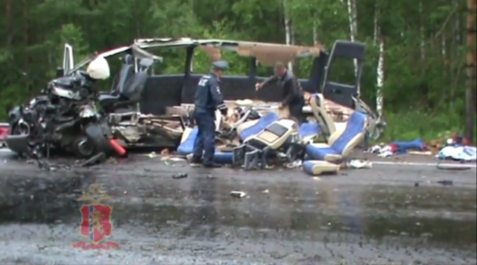
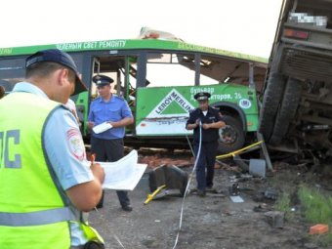
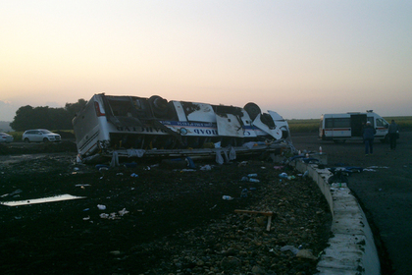
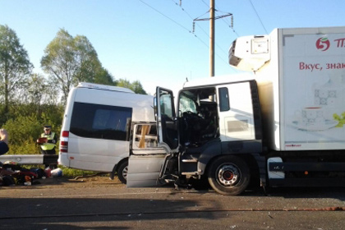
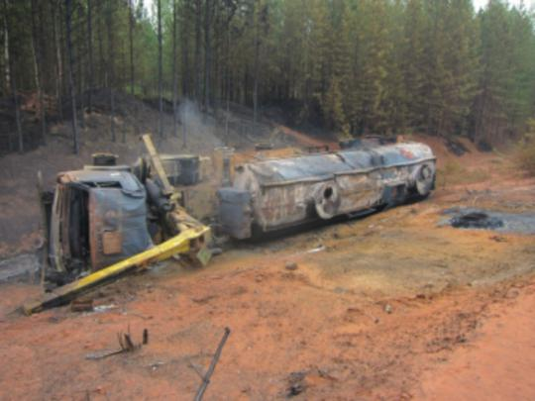
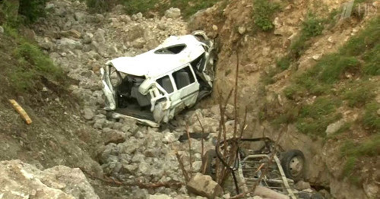
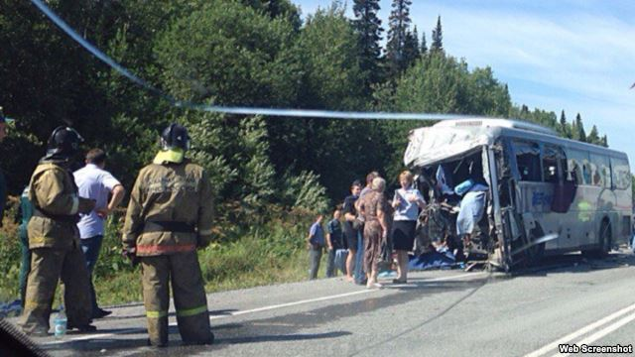
С начала 2015 года СМИ сообщали о значительном количестве ДТП с большим количеством погибших и пострадавших.
9 июля 2015 г. Красноярский край
21 мая 2015 г. Нижегородская область
10 июля 2015 г. Ростов
21 июля 2015 г. Чечня
24 июля 2015 г. Красноярск
30 июля 2015г. Иркутск
24 июня2015 г. Омск

Slide 3
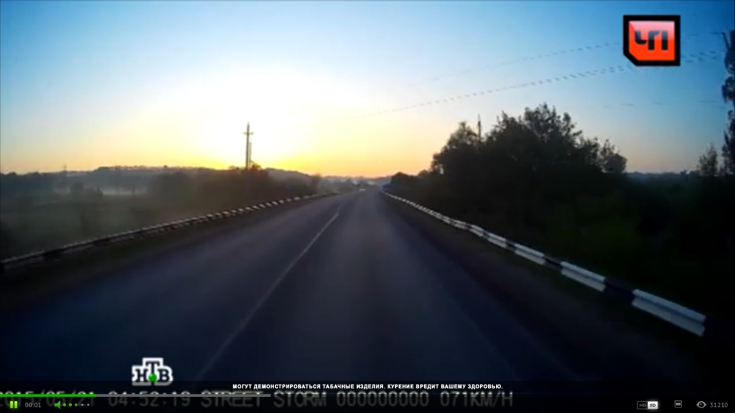
ДТП 21 мая 2015 года. Нижегородская область.

Slide 4
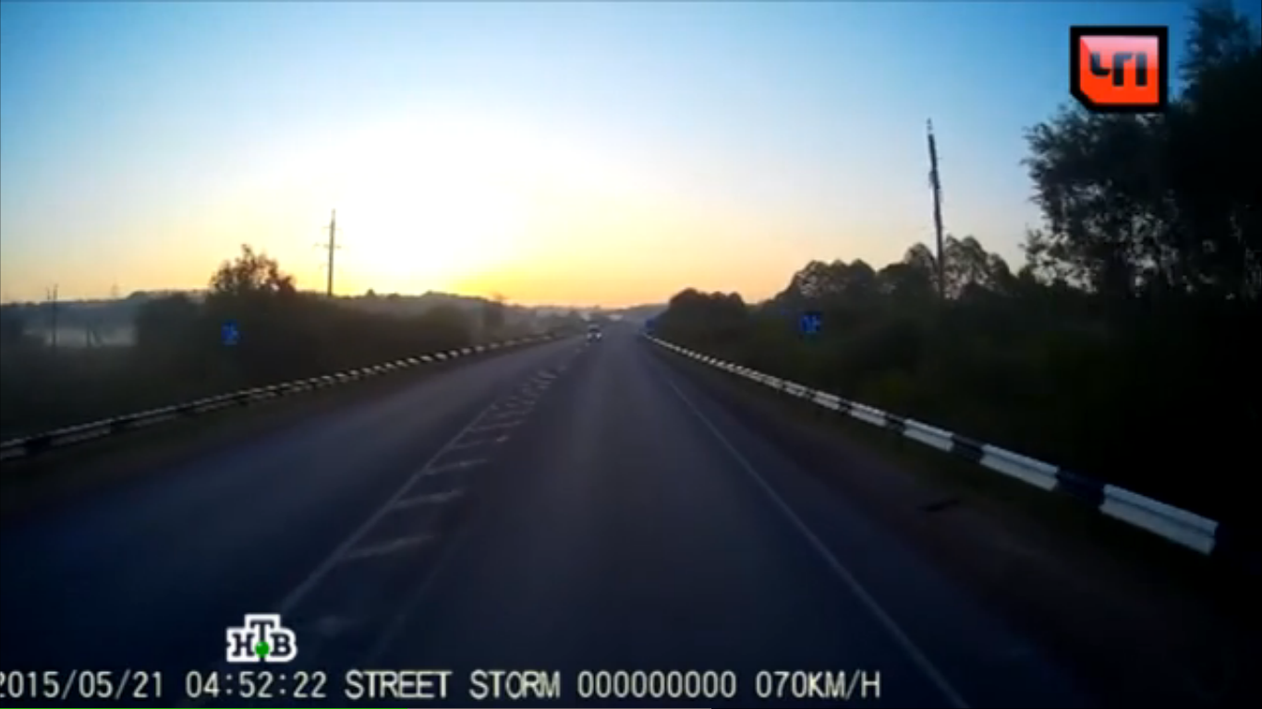
Явный выезд автобуса на встречную полосу

Slide 5
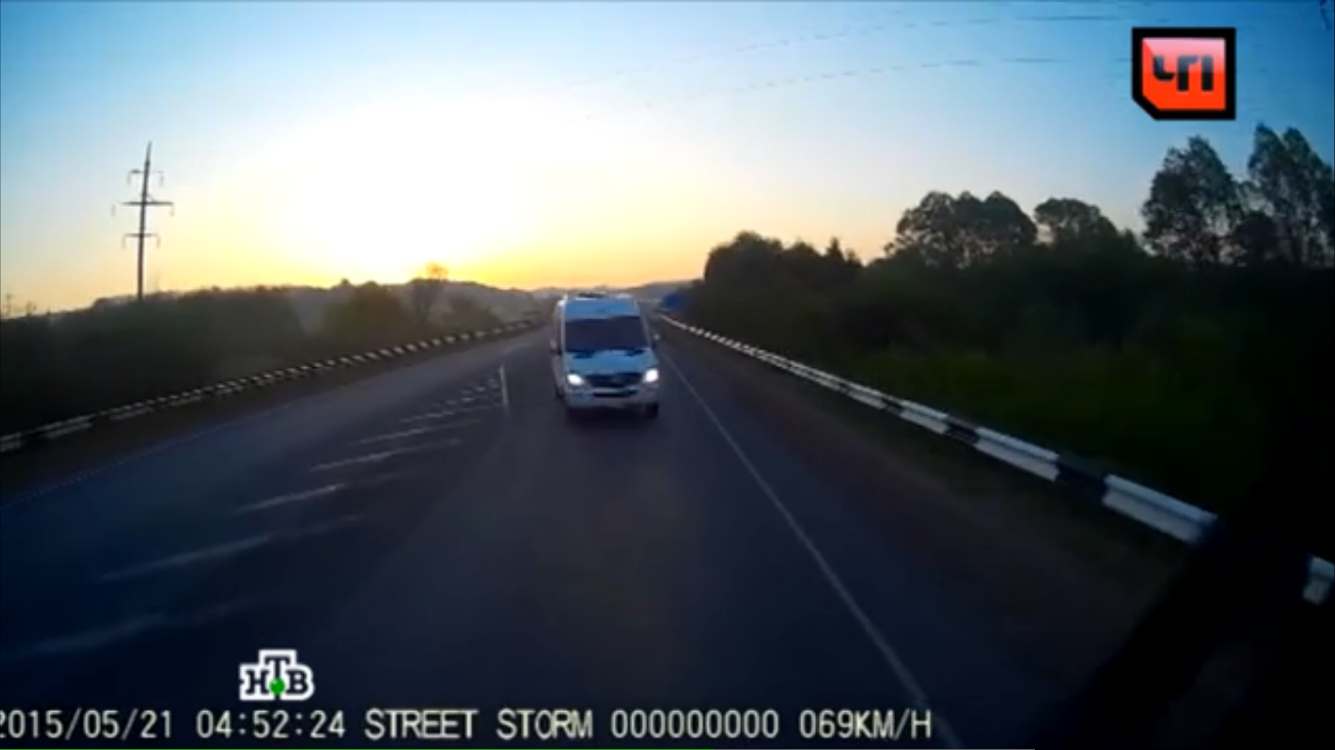
Момент, когда водитель уже ОБЯЗАН отреагировать на опасную ситуацию.

Slide 6
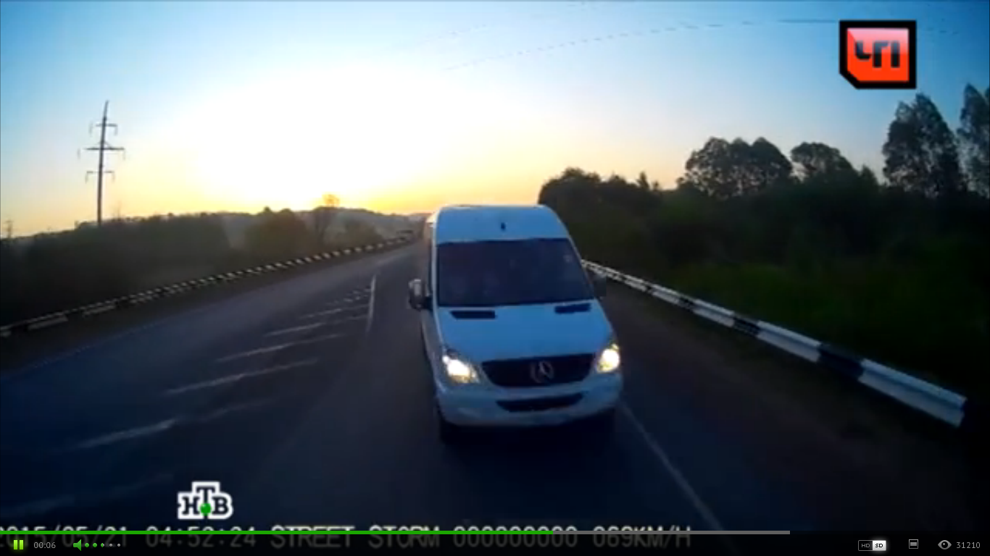
За секунду до аварии

Slide 7
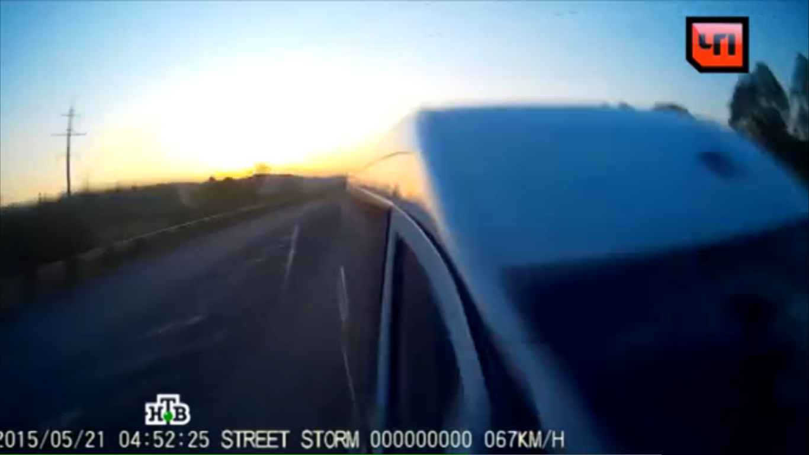
Момент удара

Slide 8
Средства контроля за режимом труда и скоростью движения
Международный опыт контроля
США, Япония
Европа
Самостоятельное ведение контрольного журнала.
Проверка по камерам регистрации нарушений.
В перспективе – программа для автоматической фиксации движения на смартфоне с GPS трекером
Использование тахографов – контрольных устройств учета работы водителей.

Slide 9
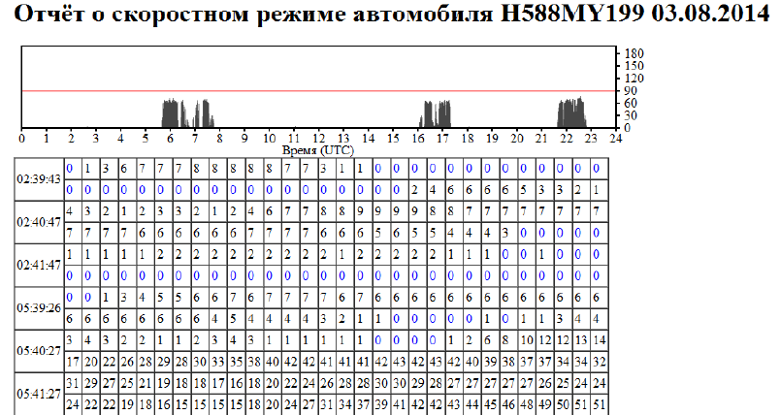

Slide 10
Контроль за исполнением
Запрет въезда большегрузного транспорта на МКАД
Контроль за режимом труда и отдыха водителей

Slide 11
Остается надеяться, что где-то в высших эшелонах уже готов план мероприятий по снижению аварийности. И громкая, публичная демонстрация происшествий – всего - лишь подготовка общественного мнения к жестким решениям.

Slide 12
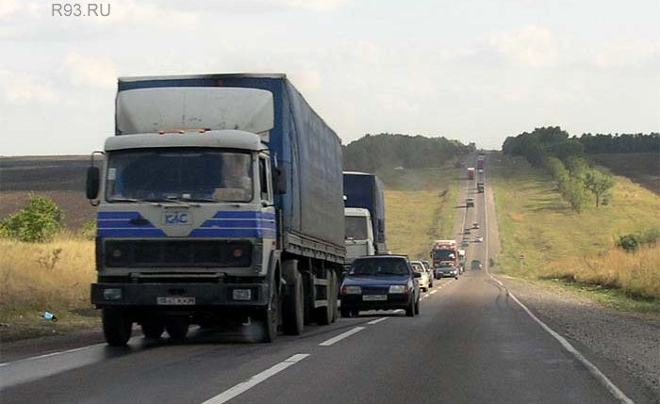
Спасибо за внимание.
ТАХОГРАФ
+
dir@tachographplus.ru
+7-916-631-76-89

